Slide 1
আজকের পাঠে তোমাদের স্বাগতম

Slide 2
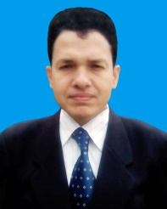
শিক্ষক পরিচিতি
মোঃজাহিদুল ইসলাম
সিনিয়র শিক্ষক আইসিটি
পুর্ব কেওয়াবুনিয়া আকবারিয়া দাখিল মাদরাসা।
মাস্টার ট্রেইনার অব আইসিটি
UITRCE,BANBEIS
Mobail No-01718165920
Email No-zahidulislam7994@gmail.com
আমতলি,বরগুনা।

Slide 3
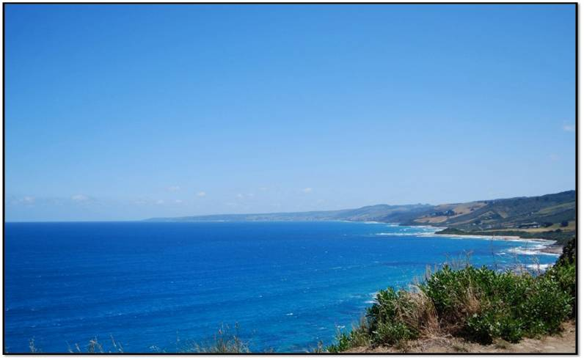
পাঠ পরিচিতি
বিষয়ঃ তথ্য ও যোগাযোগ প্রযুক্তি
নবম ও দশম শ্রেণি
অধ্যায় : পঞ্চম
পাঠ শিরোনাম : মাল্টিমিডিয়ার ব্যবহার
সময় : ৫০ মিনিট
তারিখঃ২৫-০৬-২০২০ইং।

Slide 4
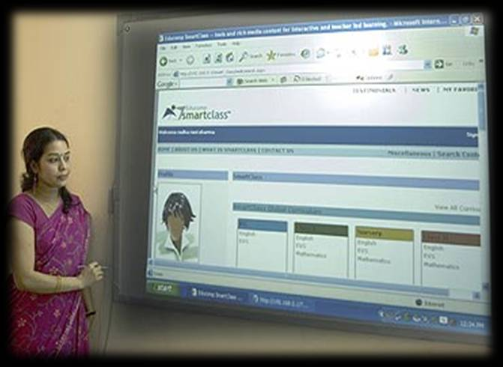
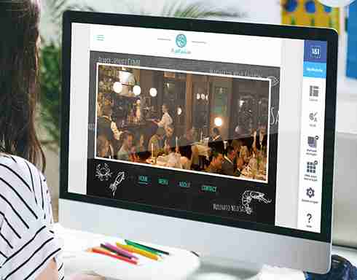
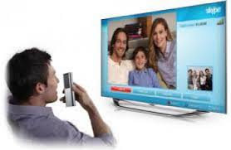
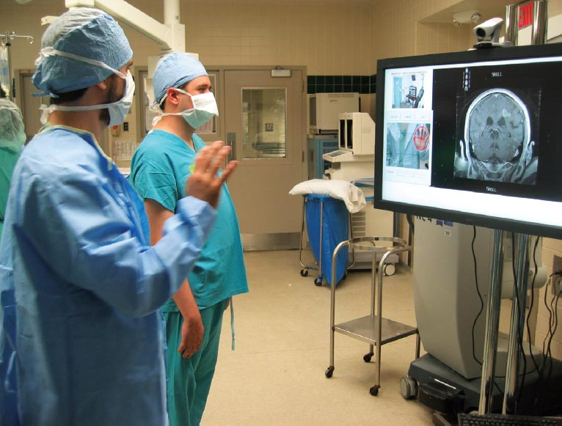
এসো নিচে আমরা কিছু ছবি দেখি
উপরের ছবিগুলোর মাধ্যমে কি বুঝতে পারছ

Slide 5
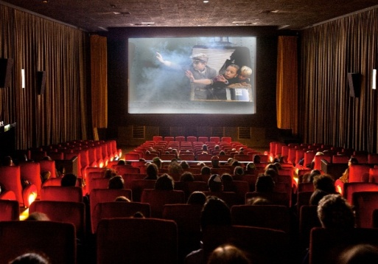
আজকের পাঠ
মাল্টিমিডিয়ার ব্যবহার

Slide 6
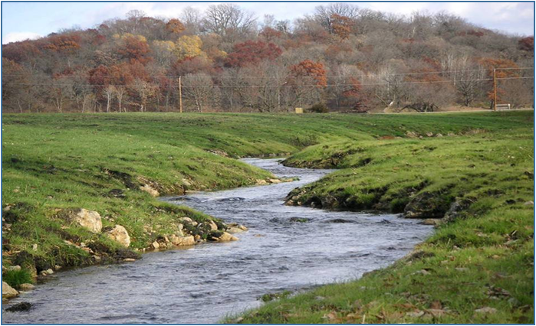
শিখনফল
এই পাঠ শেষে শিক্ষার্থীরা……
১। মাল্টিমিডিয়া কি বলতে পারবে।
২।মাল্টিমিডিয়ার মাধ্যম সমুহ কি তা বর্ননা করতে পারবে।
৩।মাল্টিমিডিয়ার ব্যবহার ও প্রয়োগ বর্ননা করতে পারবে।

Slide 7
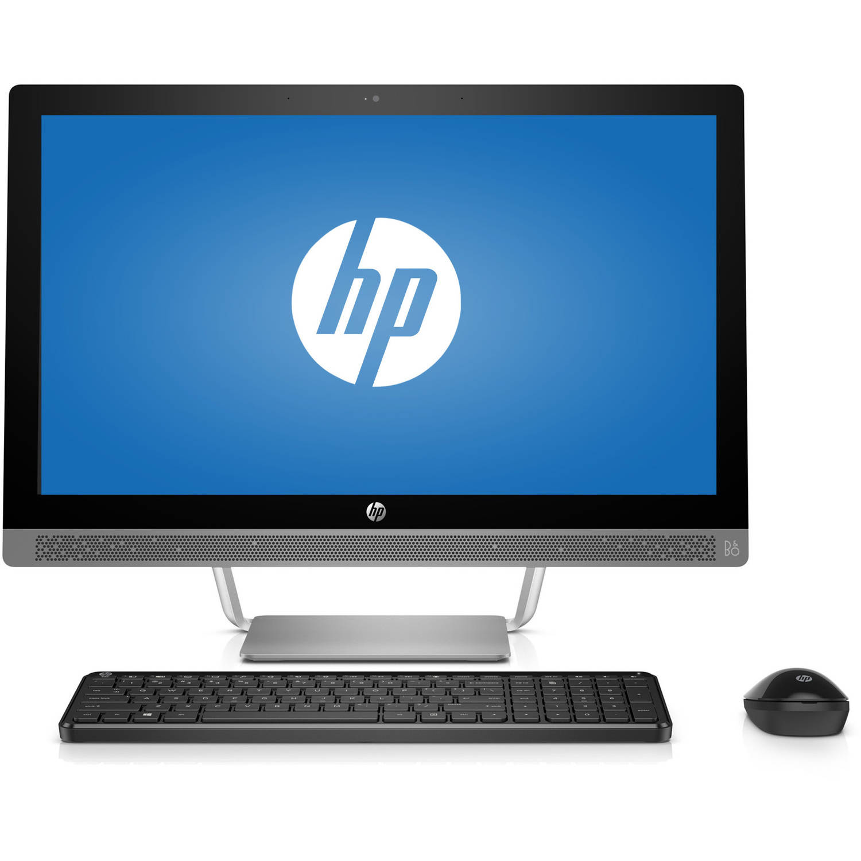
আমরা একটি ভিডিও দেখি

Slide 8
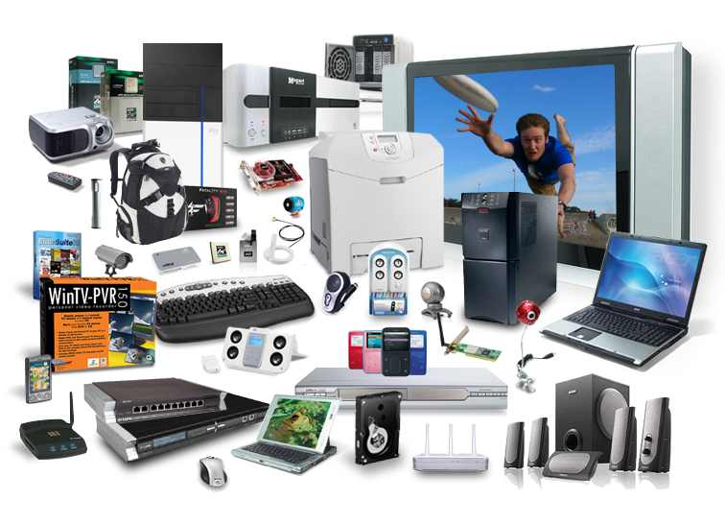
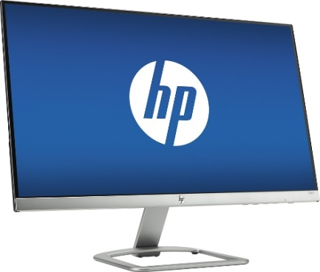
মাল্টিমিডিয়া
লেখা , ছবি , অডিও , ভিডিও , গ্রাফিক্স এর সমন্বিত পদ্ধতি হল মাল্টিমিডিয়া । মাল্টিমিডিয়া
বিনোদন , শিক্ষা , ইন্টারনেটসহ বিভিন্ন ক্ষেত্রে
ব্যবহৃত হয় ।

Slide 9
মাল্টিমিডিয়ার প্রয়োগের ক্ষেত্রসমুহ
বর্ণ বা টেক্সট
চিত্র বা গ্রাফিক্স
শব্দ বা অডিও
ভিডিও, টিভি,সিনেমা
এনিমেশন ও ডিজিটাল প্রকাশনা

Slide 10
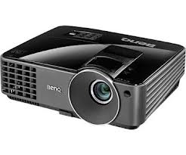
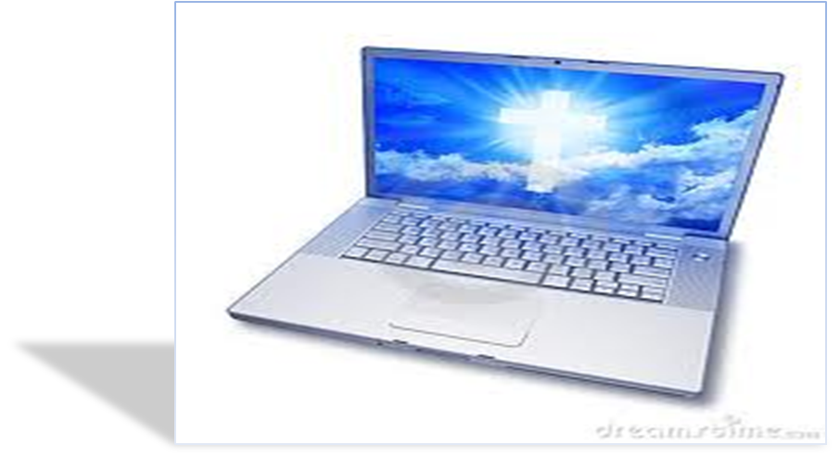
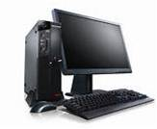
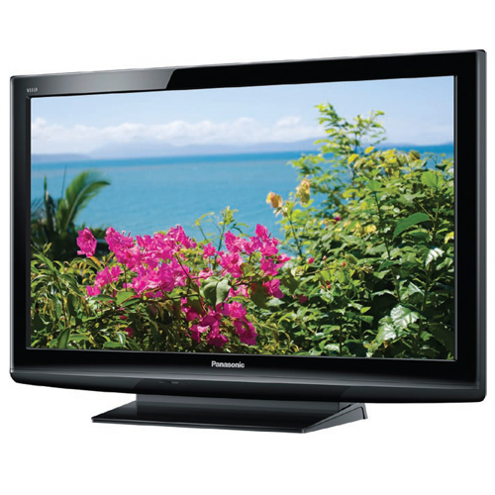
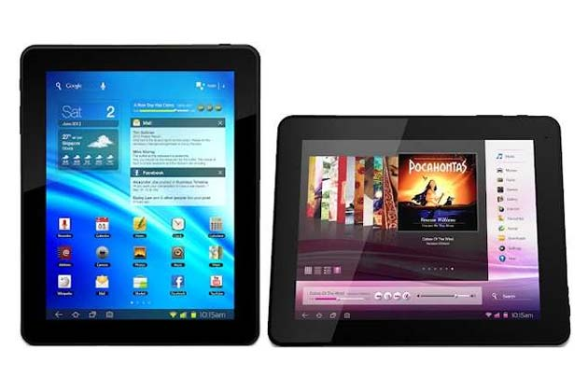
মাল্টিমিডিয়ার মাধ্যমসমুহ
প্রজেক্টর
ল্যাপটপ
কম্পিউটার
টেলিভিশন
ট্যাবলেট ফোন
সিনেমা

Slide 11
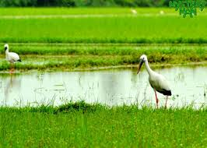
একক কাজ
মাল্টিমিডিয়া ধারন ও পরিচালনার যন্ত্র কি কি ?

Slide 12
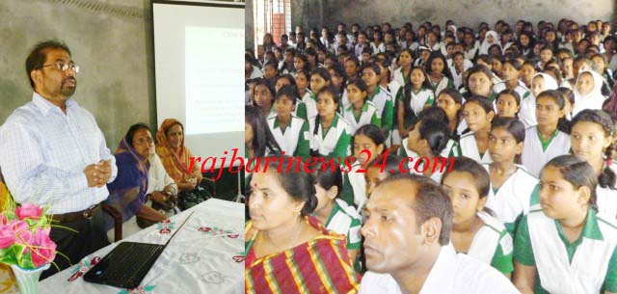
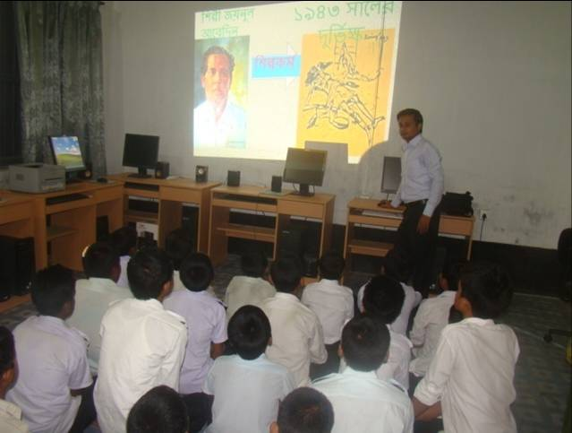
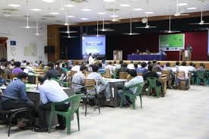
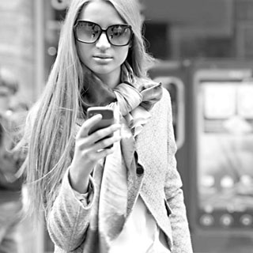
মাল্টিমিডিয়ার ব্যবহার
সভাসম্মেলন কক্ষে
বড় পর্দায় বিশ্বকাপ
ডিজিটাল সেমিনারে
তথ্য যোগাযোগে মাল্টিমিডিয়া

Slide 13
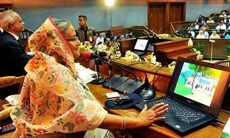
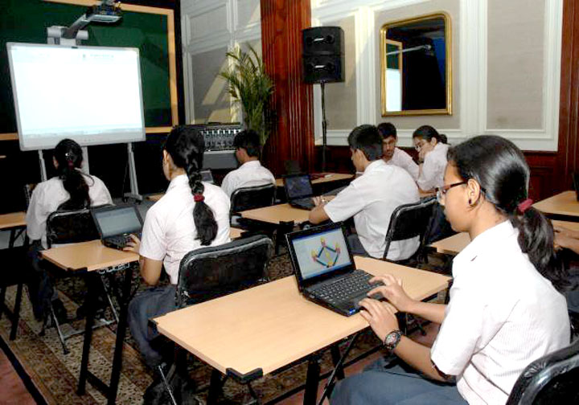
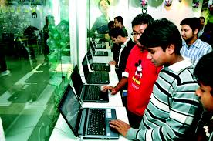
মাল্টিমিডিয়ার ব্যবহার
শিক্ষাক্ষেত্রে
মাল্টিমিডিয়ার ক্লাস
ডিজিটাল কনটেন্ট
প্রশিক্ষণ কেন্দ্রে বিনোদন

Slide 14
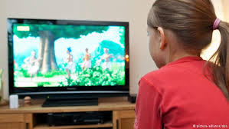
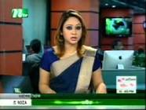
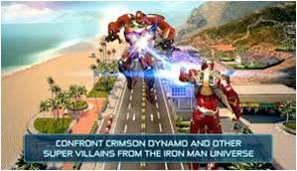
মাল্টিমিডিয়ার ব্যবহার
চলচ্চিত্র নির্মাণ
টেলিভিশনের জন্য অনুষ্ঠান
সংবাদ পাঠ
কম্পিউটার গেমস তৈরি

Slide 15
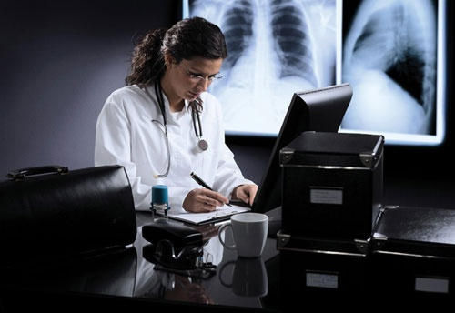
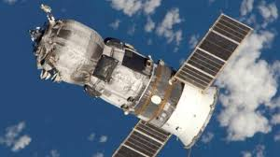
মাল্টিমিডিয়ার ব্যবহার
তথ্য ও যোগাযোগ প্রযুক্তিতে
চিকিৎসা
জেনেটিক গবেষণা
মহাকাশ গবেষণা

Slide 16
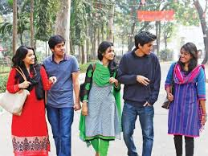
দলগত কাজ
মাল্টিমিডিয়ার প্রয়োগ কি কি ক্ষেত্রে বর্ননা কর ?

Slide 17
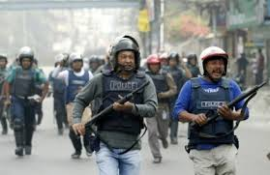
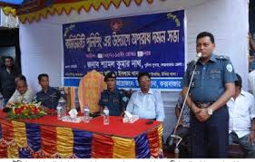
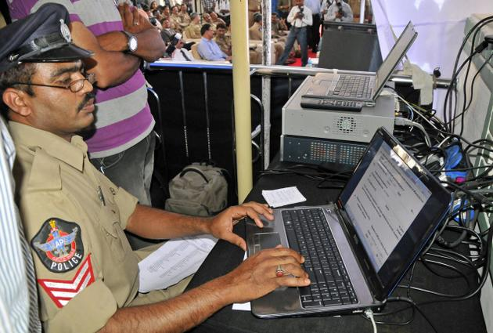
মাল্টিমিডিয়ার ব্যবহার
অপরাধীদের চেহারা অংকন
আইন-শৃঙ্খলা রক্ষাঃ
অপরাধেরএলাকাসমূহচিহ্নিতকরণ
ডাটাবেজ তৈরি।

Slide 18
মাল্টিমিডিয়ার ব্যবহার
টেলিভিশন বিজ্ঞাপন
ডিজিটাল বিজ্ঞাপন
পত্র-পত্রিকা
বিভিন্ন প্রকার বই

Slide 19
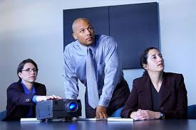
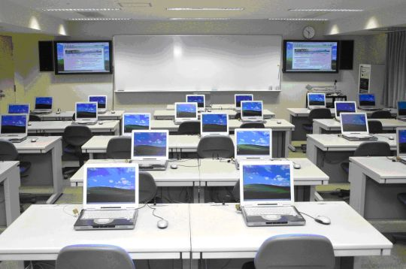
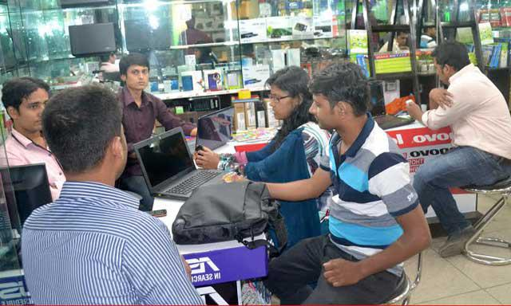
মাল্টিমিডিয়ার ব্যবহার
অফিস ব্যবস্থাপনা
অফিসে মাল্টিমিডিয়া ব্যবহার
আয়-ব্যয়ের উপস্থাপনা
ব্যবসা ক্ষেত্রে মাল্টিমিডিয়া

Slide 20
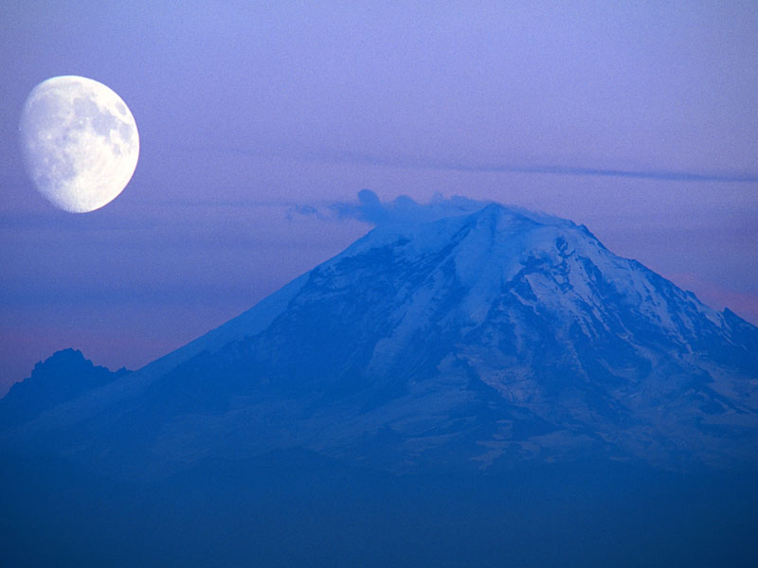
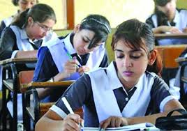
মুল্যায়ন
১.মাল্টিমিডিয়া কাকে বলে?
২.কয়েকটি মাল্টিমিডিয়া সফটোয়্যারের নাম বল।
৩. মুদ্রন প্রকাশনায় কিভাবে গ্রাফিক্স ব্যবহার হচ্ছে।

Slide 21
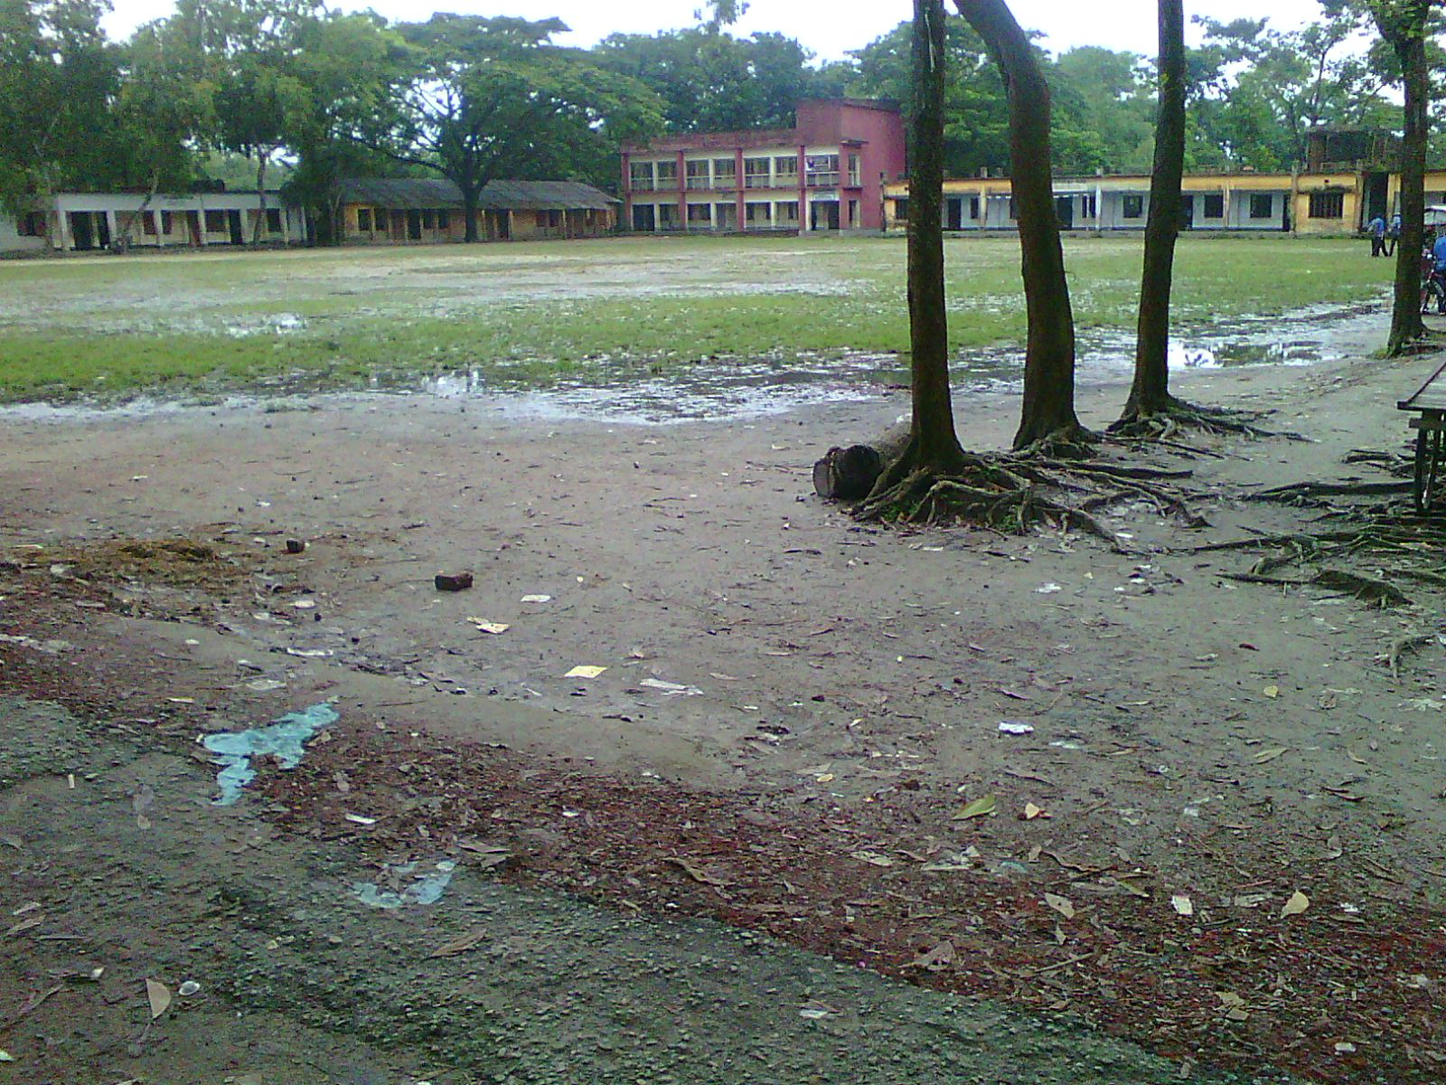
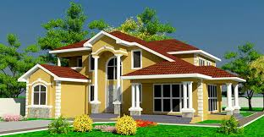
বাড়ির কাজ
মাল্টিমিডিয়ার ব্যবহারের সুবিধা বর্ণনা কর।

Slide 22
“ সবাইকে ধন্যবাদ”
খোদা হাফেজ।

